Slide 1
Las fases de la Formación
ORIENTACIONES E INDICACIONES PARA LA FORMACIÓN DE LOS
SALESIANOS COOPERADORES

Slide 2
Objetivo
Poner en practica el contenido del cap. III
Elaboración de las Directrices generales para las Provincias
Estimular a los consejos Provinciales a organizar una buena planificación para la formación
Motivar a cada Salesiano Cooperador a la necesidad de una seria y constante formación continua

Slide 3
FORM
ACIÓN
INICIAL
PERMANENTE
requieren PROYECTO y EVALUACIÓN

Slide 4
Formación inicial

Slide 5
Formación inicial
Finalidad de la formación inicial
Criterios para presentar la propuesta
Programación
Metodología de la formación
Acompañamiento
Proyecto personal
Criterios para el ingreso en la Asociación
Notes:
Parleremo di quelle che sono le sue finalità e dei criteri che deve avere una propuesta fatta ad un possibile aspirante.
Vedremo in cosa consiste un piano formativo e quale deve essere l’approccio metodologico.
Parleremo infine dell’importanza di un Proyecto personal ed alcuni aspetti legati alla valutazione dell’Aspirante da parte degli organismi associativi preposti.

Slide 6
Finalidad de la formación inicial
La finalidad de la formación inicial es de ayudar y acompañar a los Aspirantes a discernir y madurar la semilla de la propia vocación.
El proceso formativo no es, y no es necesario, un proceso habilitado, aunque si son respetados los contenidos del PVA.
Formación inicial

Slide 7
Criterios de la propuesta
“Cristianos católicos de cualquier condición cultural y social…”
Significa que hay criterios que necesariamente deben ser respetados:
Sentir a Dios como Padre;
desear encontrarse con Jesús;
vivir en intimidad con el Espíritu Santo;
sentirse llamado a la misión de salvar a los jóvenes.
Formación inicial
No basta que exista una simple relación de amistad entre el formador y a quien se le hace la propuesta…

Slide 8
Criterios de la propuesta
Incluso sabiendo que la propuesta abraza cada creyente, esa es particularmente indicada a:
cristianos interesados en el mundo juvenil;
jóvenes del MJS;
alumnos / ex-alumnos de las obras salesianas;
simpatizantes de Don Bosco;
colaboradores, catequistas, …
Formación inicial

Slide 9
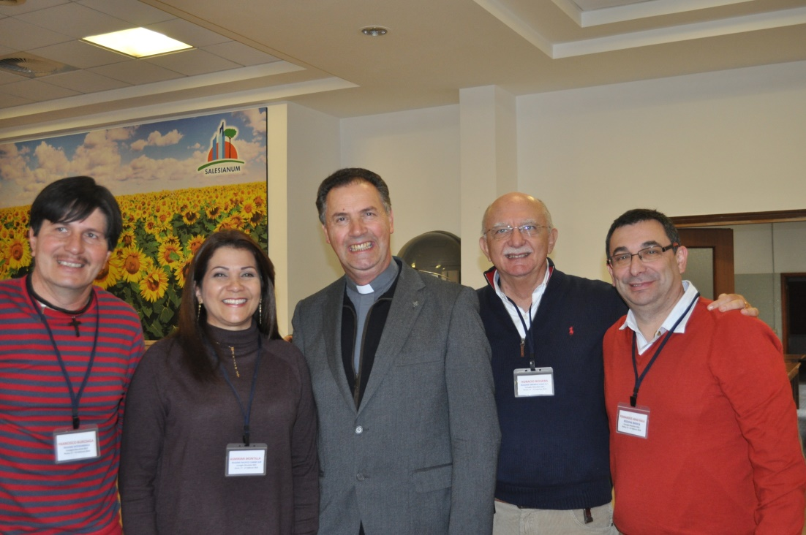
Criterios de la propuesta
La propuesta, en cuanto tal…
es necesariamente personal;
abierta al Espíritu Santo;
deja libre a la persona de escojer;
permite evaluar las motivaciones;
dispone a la docilidad de un camino serio;
viene compartida con los otros miembros del Centro y la Familia Salesiana
Formación inicial

Slide 10
Metodología de la formación
exigen al formador un conocimiento básico de las diversas dinámicas de grupo para aplicar las más adecuadas a cada situación.
ha de ser:
Vital
Activa
En grupo
referencial
Formación inicial
Notes:
L’adeguatezza dello stile del cammino inicial può far la differenza.
La componente contenutistica, integrata con l’esperienza di vita umana, cristiana e salesiana, diventano fondamentali in questa fase del percorso.
La presenza vicina (sia umana che spirituale) del Centro locale e dell’Asociación, danno inoltre all’aspirante quel sostegno prezioso durante l’itinerario di maturazione.
Non solo l’aspirante (e il formatore) ma tutti i Cooperatori devono sentirsi coinvolti spiritualmente e affidare alla preghiera la persona e il suo cammino di discernimento.
Come ho detto all’inizio, l’accompagnamento da parte dei Cooperatori (locali o provinciali) rappresenta un’opportunità per loro stessi di ravvivare la propria vocación, la propria fede e lo spirito associativo.

Slide 11
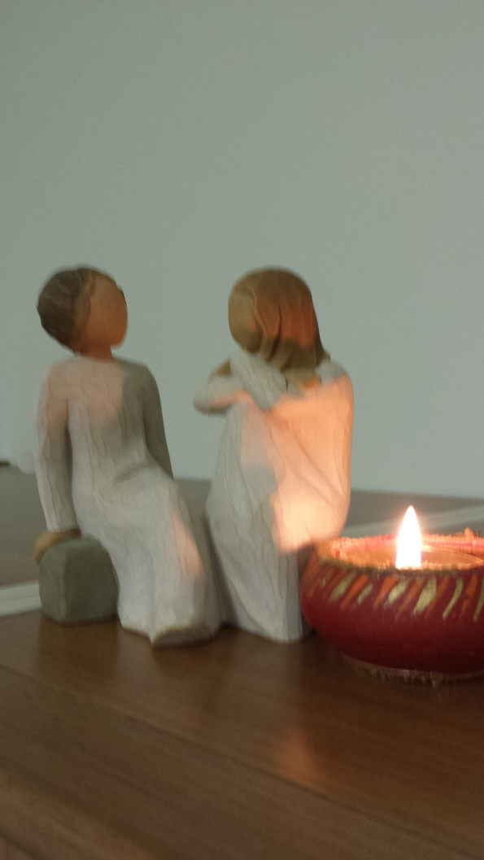
MOMENTOS Y MEDIOS PRIORITARIOS EN ESTA ETAPA
El acompañamiento
un camino formativo, acordando tiempos y aspectos organizativos con las personas interesadas, para ayudarlas en su proceso de crecimiento personal, en el discernimiento y en su decisión vocacional.
Formación inicial
Notes:
Sono tutte componenti del camminare assieme ad una persona, del condividere con essa un tratto importante di strada.
L’esperienza è edificante per il candidato ma lo è altrettanto per il formatore, chiamato a svolgere questo servizio con spirito di carità, senza pretese o aspettative.
Essendo Cooperatore, il formatore potrà inoltre mettere a frutto le sue caratteristiche salesiane dell’inventiva, intraprendenza, instancabilità, ecc. a cui dovrà attingere costantemente per accompagnare il candidato in modo adeguato.

Slide 12
Algunas características del acompañamiento
Caminar al lado del aspirante
Saber escuchar y tener inventiva
Implicar y corresponsabilizar
Cultivar el sentido de pertenencia a la Asociación
Proponer formas de comunión y colaboración
Formación inicial

Slide 13
El Proyecto Personal de vida del Aspirante
Durante el período de la formación inicial el aspirante aprende a hacer su proyecto personal y a sentir la necesidad de actualizarlo a lo largo de la vida; el ir practicándolo gradualmente le ayudará a perfilar más su camino y a vivir la identidad evangélica salesiana en el lugar, en la situación y en el tiempo específico de su progreso vocacional..
Formación inicial

Slide 14
PROGRAMACIÓN
La formación inicial es un proceso abierto y continuado que pasa, de ordinario, por tres momentos distintos:
Formación inicial
iniciación, profundización y decisión.
Estos tres momentos se entienden conforme a criterios de flexibilidad,
respetando los ritmos de crecimiento de cada uno:

Slide 15
1. Iniciación
Durante el momento de iniciación se pretende un acercamiento al proyecto de vida de los Salesianos Cooperadores.
Fundamentalmente se efectuará a través de una presentación de esta vocación particular y de una aproximación a la figura de Don Bosco.
Durante esta fase se tratarán algunos temas básicos de formación humana y cristiana, que sirvan paraclarificar los elementos imprescindibles y avanzar por el camino de maduración
Formación inicial

Slide 16
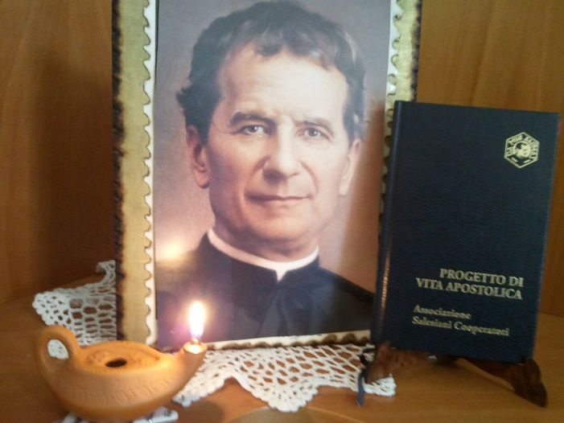
Profundización
En este segundo momento se profundizará la vocación del Salesiano Cooperador mediante el conocimiento y la asimilación del Proyecto de Vida Apostólica, que ha de suscitar una respuesta de maduración progresiva de las motivaciones y de las opciones
Formación inicial

Slide 17
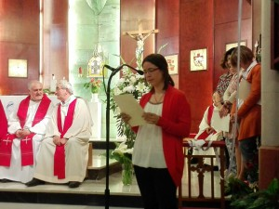
Decisión
El objetivo del tercer momento consiste en avanzar hacia una acogida seria y consciente de la vocación de Salesiano Cooperador.
Es un tiempo de síntesis y de discernimiento vital, respecto al proyecto de vida trazado.
Formación inicial

Slide 18
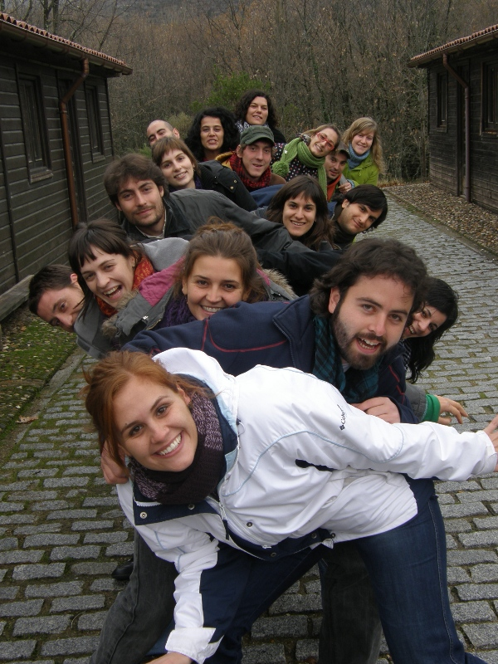
Decisión
En esta fase es particularmente conveniente programar contenidos y experiencias significativas que ayuden al aspirante a realizar la Promesa Apostólica que marca el ingreso en la Asociación.
Formación inicial

Slide 19
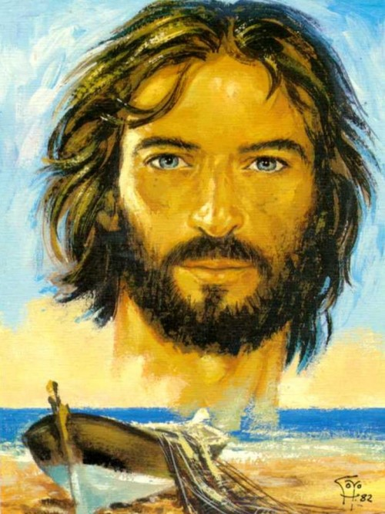
Criterios para ingresar en la Asociación
Acerca de la vocación:
- El aspirante ha de dar señales de una verdadera vocación
- ha de descubrir en sí mismo la belleza del carisma de Don Bosco y la alegría de llegar a ser un «salesiano externo», en el mundo y en la Iglesia...
Formación inicial

Slide 20
Criterios para ingresar en la Asociación
Acerca del camino recorrido:
asuma como una oportunidad el plan de formación inicial;
desarrolle gradualmente un sentido de corresponsabilidad y de pertenencia;
madure progresivamente la conciencia de formar parte de la Familia Salesiana;
Formación inicial

Slide 21
Criterios para ingresar en la Asociación
Acerca del camino recorrido:
sea consciente de estar en un camino de crecimiento continuo;
manifieste gradualmente en la vida de oración personal y comunitaria;
esté cristianamente comprometido en su profesión, en su familia y en tareas de apostolado
Formación inicial

Slide 22
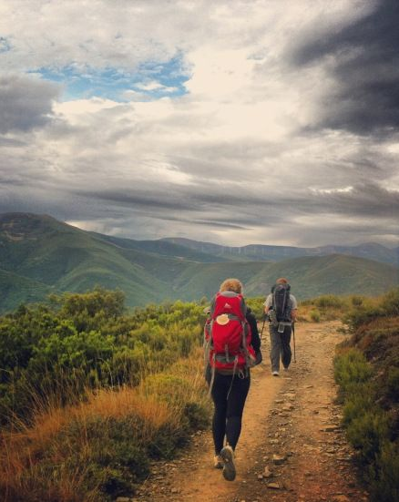
Criterios para ingresar en la Asociación
Referentes a las motivaciones:
de motivos personales pero no «ego centrados»;
de una decisión libre y consciente;
de razones maduradas personalmente y críticamente depuradas, gracias a la acción del Espíritu, por medio del discernimiento personal y del grupo o del Centro;
Formación inicial

Slide 23
Criterios para ingresar en la Asociación
Referentes a las motivaciones:
El deseo de un generoso don de sí;
en sintonía con la vocación del Cooperador;
la alegría de querer pertenecer a la Familia Salesiana.
Formación inicial

Slide 24
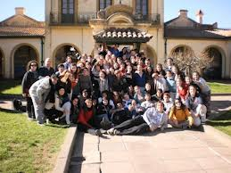
Criterios para ingresar en la Asociación
Le toca al responsable evaluar:
Los signos de una verdaera vocación;
la presencia de los elementos salesianos;
la disponibilidad a vivir el don de sí.
Formación inicial

Slide 26
TRABAJO EN GRUPO:
Para un mejor crecimiento en la organización de la formación inicial:
1.En qué modo el consejo Provincial tiene que guiar, acompañar la formación inicial en los Centros Locales?
2.Como impulsar en el aspirante Salesiano Cooperador el sentido de pertenencia y la corresponsabilidad asociativa?
3.Imaginémosnos las Líneas de la Formación Inicial para toda la Región a la luz de las Lineas Orientadoras de la Formación de la Asociación y elaboremos una primera propuesta:
Cuales líneas serían prioritarias para la Región?
Indica los criterios que se tienen que tener en cuenta para la entrada de los Aspirantes en la Región
Enumera en los núcleos fundamentales de la formación inicial los contenidos que no pueden faltar en la Programación (Anexo 1)

